Slide 1
Sistemas distribuídos aplicados à compressão e recuperação de imagens
Davi Siqueira Correa Galati - 21905069
Eric Vinício Rocha França - 21902089
Pedro Rafael Faria Ferreira - 21907590

Slide 2
Processamento digital de imagens é uma área que demanda grande capacidade de processamento. Sendo assim, torna-se interessante a implementação de softwares que estejam baseados na distribuição do processamento em vários nós ou máquinas da rede de computadores.

Slide 3
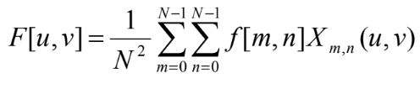
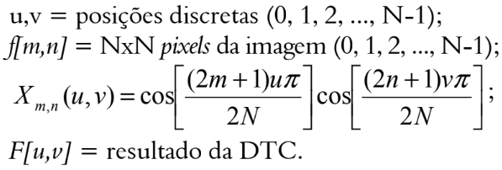


DTC
DEFINIÇÃO DE ELEMENTOS
DTC-Inversa
DEFINIÇÃO DE ELEMENTOS
Transformação discreta
Notes:
é aquela que pode ser revertida, ou seja, possui inversa.
quando a transformada é aplicada, apenas alguns coeficientes resultantes da mesma são aproveitados e alguns reescritos com menos bits.
possibilitando o armazenamento em menor espaço ou transmissão em menor tempo.
Quando necessário, é possível recuperar essa imagem compactada e aplicar a transformada inversa
entretanto a imagem original é recuperada com degradação.
A mais comum das transformadas bidimensionais de compressão de imagens é a DTC
onde cada coeficientes resultantes é reescrito com uma quantidade de bits que proporciona a efetiva compressão dos dados.

Slide 4
Sistemas Multiprocessados
multiprocessadores de memória compartilhada (supercomputadores)
Multicomputadores que são constituídos por pares CPU-memória e não compartilham um espaço de memória (Clusters)
Sistemas distribuídos constituídos de várias estações de trabalho completa com CPU, memória e disco rígido local, monitor, teclado e mouse.
Notes:
Podemos classificar os sistemas multiprocessados de três maneiras:
onde a 1* se comunicam por meio de memória compartilhada
2* Comunicam-se por meio de troca de massagens em uma rede dedicada de alta performance, baixa latência e banda passante alta;
3* São interconectadas por uma rede comercial-padrão e comunicam-se por meio de troca de mensagens..

Slide 5
MPI
Message Passing Interface é uma biblioteca criada com o objetivo de padronizar a comunicação entre processos.

Slide 6
Processos
RUNNING
READY
WAIT
1

Slide 7
CERCA DE 125 FUNÇÕES
C,C++,FORTRAN 77/90
COMUNICAÇÃO ASSÍNCRONA
PROGRAMAÇÃO MODULAR

Slide 8
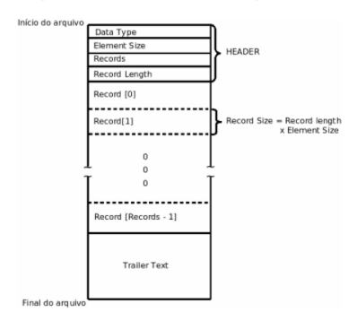
Materiais e Métodos
ESTRUTURA DE ARQUIVOS
IMAGEM MONOCROMÁTICA
CÓDIGO DE BLOCO

Slide 9


BLOCOS DE LINHA
DTC E DEFINIÇÃO DE ELEMENTOS
DEGRADAÇÃO DA QUALIDADE

Slide 10
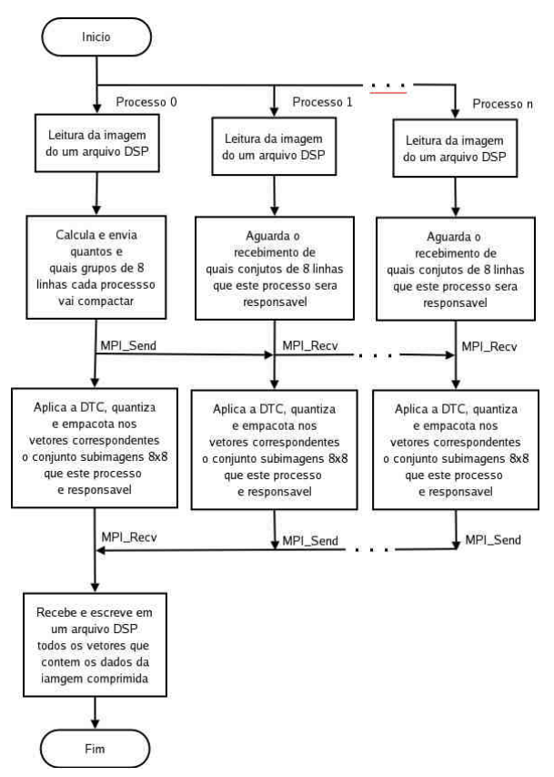
Fluxograma do algoritmo paralelo de compressão de imagens

Slide 11
Descompactação de Imagem
Descompactar os coeficientes quantizados em matrix 8x8
Leitura do arquivo DSP
Repartir a quantidade de Record entre os nós
Aplicação da DTC Inversa
Imagem Compactada
Imagem Descompactada

Slide 12
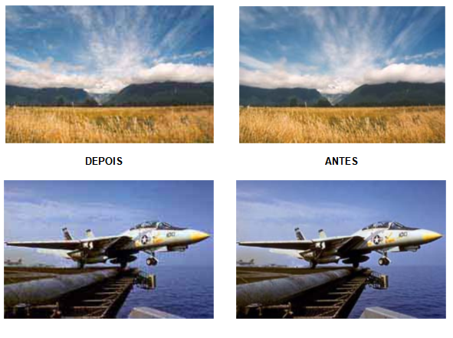
Exemplo

Slide 13
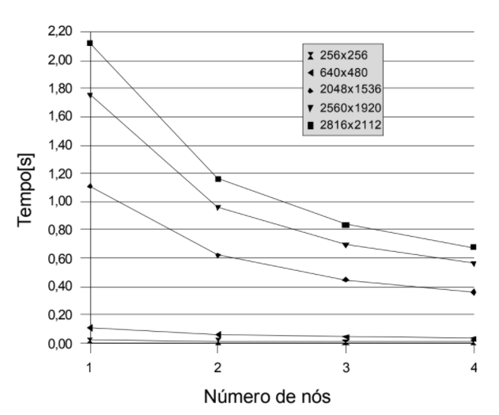
Tempo de compressão para imagens de diferentes resoluções.
Quanto menor a resolução, mais rápido o processamento
Quanto maior a quantidade de nós, mais rápido o processamento
Fonte: Sistemas distribuídos aplicados à compressão recuperação de imagens, 2008.

Slide 14
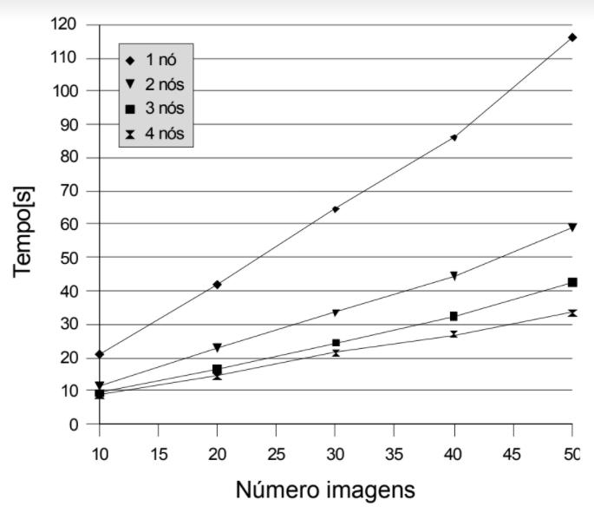
Tempos de execução para comprimir séries de imagens
com 92.928 blocos
Tempo de execução é linear
Algoritmo mais eficiente em imagens com maior número de blocos
Fonte: Sistemas distribuídos aplicados à compressão recuperação de imagens, 2008.

Slide 15
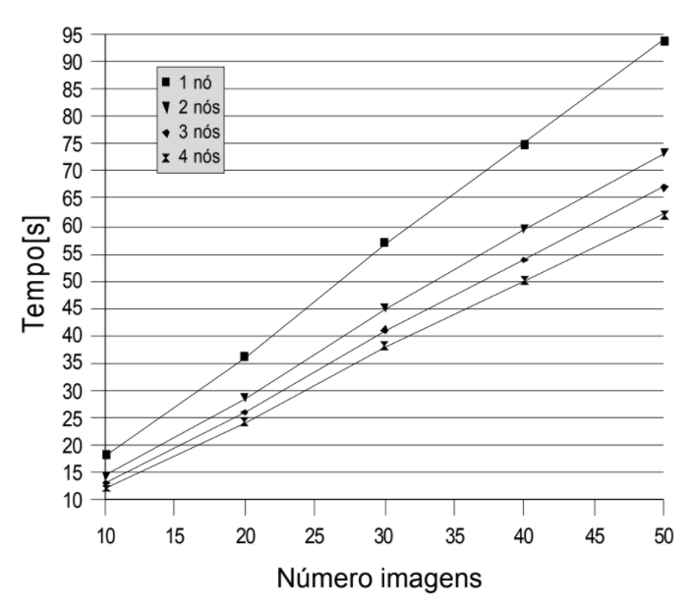
Tempo de execução para expandir a série de imagens
comprimidas anteriormente
Não é vantajoso quanto a técnica de compressão
Pela simplicidade do cálculo da transformada discreta de cosseno inversa, a velocidade de processamento é mais rápida que a comunicação entre os processos.
Fonte: Sistemas distribuídos aplicados à compressão recuperação de imagens, 2008.

Slide 16



THE TEAM
DAVI GALATI
ERIC VINICIO
PEDRO RAFAEL
Message Passing Interface (MPI)
Material Material e métodos
Compressão Distribuída de Imagens
Resultado de Discussão
Transformada Discreta
Sistemas Multiprocessados

Slide 17
REFERÊNCIA
FILHO, Antônio; SILVA, Luis. ANÁLISE DA COMPRESSÃO JPEG NA GENERALIZAÇÃO DE MODELOS DIGITAIS. Seção de Engenharia Cartográfica, Rio de Janeiro, 2013.
Compressão de imagens. Diário a Bordo de Oficina de Multimédia_B. Disponível em: <https://ryukamitimasa.wordpress.com/2012/11/16/compressao-de-imagens/>. Acesso em: 17 Aug. 2021.

